Slide 1

Dr. Varga László
dékánhelyettes, egyetemi docens
NymE Benedek Elek Pedagógiai Kar
SOPRON

Slide 2
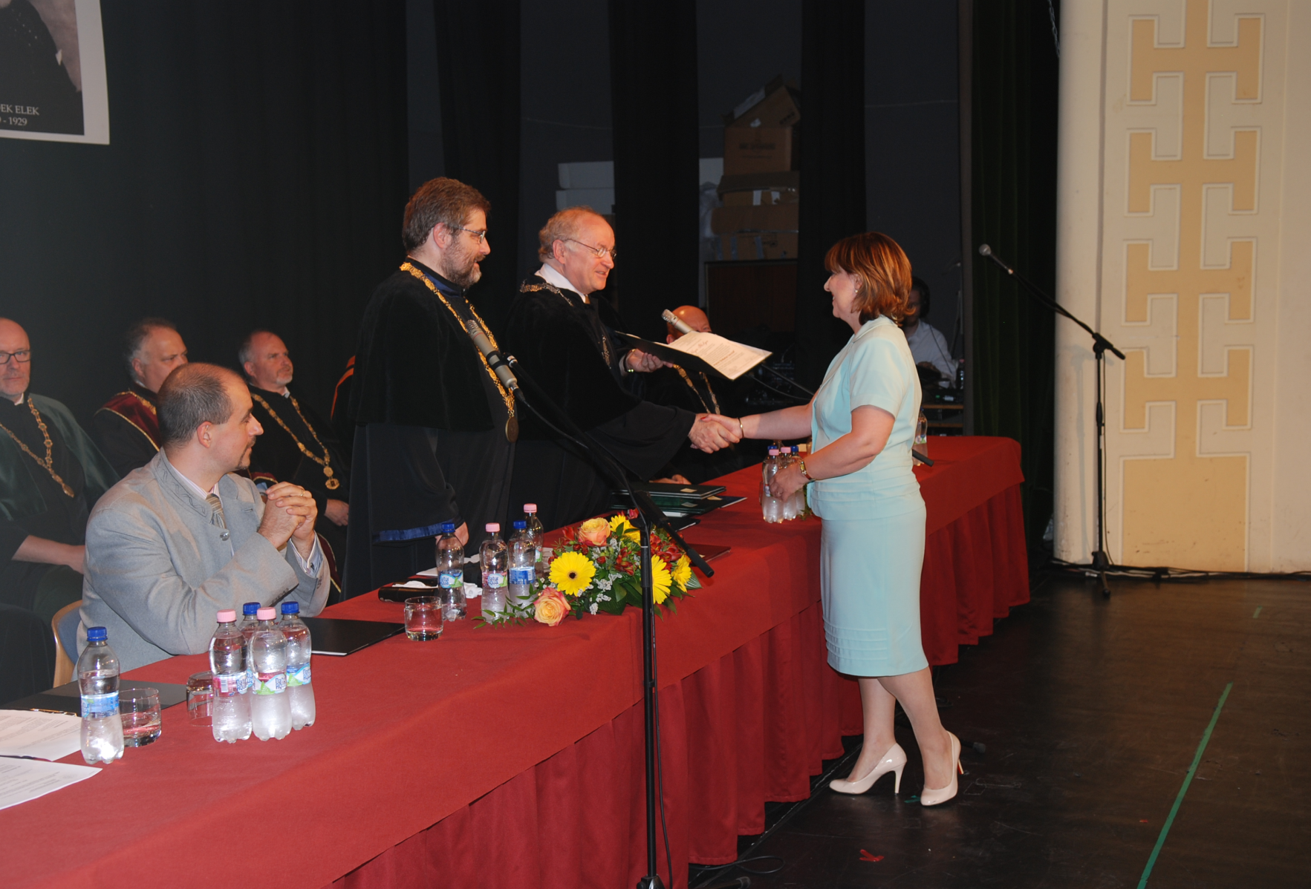
De Negri Ibolya címzetes főiskolai docens

Slide 3

A reflektív pedagógus –
az értékteremtés
szolgálatában

Slide 4
Előadásvázlat
A megváltozott pedagógus szerep
Reflektív gondolkodás
Az optimális élmény pedagógiája
Humor a pedagógiában

Slide 5


Slide 6
Pedagógus szerep
Lámpás
Tudáselosztó
Tanulásszervező
Pedagógusok fontossága:
    11 % nagyon fontos
    47% jelentős
    42 % nem jelentős

Slide 7
Hagyományos szerepek
Tudós
Hivatalnok
Nevelő szerep

Slide 8
Pedagógusszerep alkotóelemei
Elvárások
Külső szerepelvárás
  azonosul – kongruens
  nem azonosul - szereptagadó
Belső szerepdefiníció

Slide 9
Személyközpontú pedagógia
A pedagógus olyan tanulási környezetet teremt, amelyben sok izgalmas, értelmes probléma van.
A tanulás tapasztalásra épül.
A nevelő csak egy – és nem egyetlen – erőforrás.
A nevelő facilitátor, aki bízik a gyermekekben.
A személyközpontú nevelő nem rohan, nem hajtja a gyerekeket.

Slide 10
Új pedagógiai helyzet
Családi szerkezet átalakulása
Digitális tér
Időprobléma
Média – példaképek
Posztmodern
Fogyasztói társadalom
Bizonytalanság
Civilizáció buktatói
Versenyhelyzet

Slide 11
Pedagógusi mesterség elemei
Teoretikus háttér
Bizalom teli légkör megteremtésének képessége
Szaktudományi szempontú tudás
Szerepviselkedési biztonság
Együttműködés igénye és képessége
Reflektivitás - a pedagógiai szituációk, jelenségek elemzési képessége,
A kompetencia-határok biztos felismerése
Én-kép mások felé fordulás

Slide 12
Mentális egészség
Önismeret, kedvező énkép
Önkontroll
Saját élmények pszichés feldolgozása
Örömképesség
Szociális attitűdök: önzetlenség, empátia, megbocsátani tudás, produktivitás
Autonómia
Integráltság: kiszámíthatóság, egységes életszemlélet,
Egyensúlyi állapot

Slide 13
A pedagógusi tudás
Elméleti tudás
Gyakorlati tudás
Nézetek
Attitűdök

Slide 14
Reflektivitás
„A reflektív szemlélet igyekszik magába ötvözni a pedagógiai tudásról, a pedagógiai döntésekről és gondolkodásról, valamint a pedagógusok hiteiről és koncepcióiról összegyűlt ismereteket.”
(Falus Iván)

Slide 15
Mit értünk alatta?
A reflektív tanításon olyan, a pedagógiai tevékenységet folyamatosan és tudatosan elemző gondolkodást és gyakorlatot értünk, mely biztosítja a nevelő tevékenység folyamatos önellenőrzését és ezen alapuló fejlesztését.
A reflektivitásnak alapvetően két irányát különböztethetjük meg:
  a nevelőnek a gyermekek és gyermekcsoportok
  történéseire,
  a saját személyére, nézeteire és tevékenységére irányuló elemzéseket.

Slide 16
Jelentősége
- Azoknak a nevelőknek a működése
hatékonyabb, akik tudatosan reflektálnak, mert tudják, mit és miért csinálnak, és mi lesz tetteik következménye.
- Ez utóbbi hiányában az egyén a véletlen és a spontaneitás rabszolgája lesz.
- A reflektív pedagógia alkalmas a „híd” szerepére az elmélet és gyakorlat közötti szakadék áthidalására is.

Slide 17
Miért reflexió?
Énlátásunk többé-kevésbé mindig torzító, mindig illúziókkal terhelt.
Magában a pedagógiai szerepben mindig benne rejlenek az önismeret javításának lehetőségei.
Az ön megismerés és önértékelés »illúzió redukciója« legbiztosabban úgy vihető végbe, hogy belenézünk a tükörbe és elfogadjuk, hogy magunkat látjuk benne.

Slide 18
Önmagunk és kollégáink segítségével – segítő önfeltárás
Mit tekint sikernek és miért?
Mit tekint nehézségnek, kudarcnak és miért?
Milyen történéseket (tényeket) tud felsorolni a siker vagy a kudarc kapcsán?
Mit gondol, mit tapasztal önmagáról mint pedagógusról?
Miként fejlődhetne és miben?
Mit gondol, mit tapasztalt arról, ahogyan nevel?
Mit kellene tennie a fejlődés érdekében?
Mit tud a gyermekeiről?
Mi ként fejlődnek gyermekei?
Miben segíthetné a nehézségeket?

Slide 19
Pályafejlődés
Kezdeti idealizmus és optimizmus: saját tanulási tapasztalataikra épül, a nevelés valós folyamatairól és főleg a valós gyermekekről semmit sem tudnak. A saját, egyszemélyes gyermeki mintájukat általánosítják az összes gyermekre.
A túlélés: a valósággal való megismerkedés szakasza.
A megkapaszkodás: kezdik felmérni a helyzetet, képesek felismerni a problémákat, megoldásokat keresnek.
A működőképes gyakorlat kialakítása: a nevelő kialakít egy számá- ra működőképes gyakorlatot, amelyet biztonsággal tud alkalmazni, és ahhoz ragaszkodik.
Továbblépés: a nevelő reflektál, kísérletezik, figyelmét a saját gya- korlatáról a gyermekekre irányít ja

Slide 20
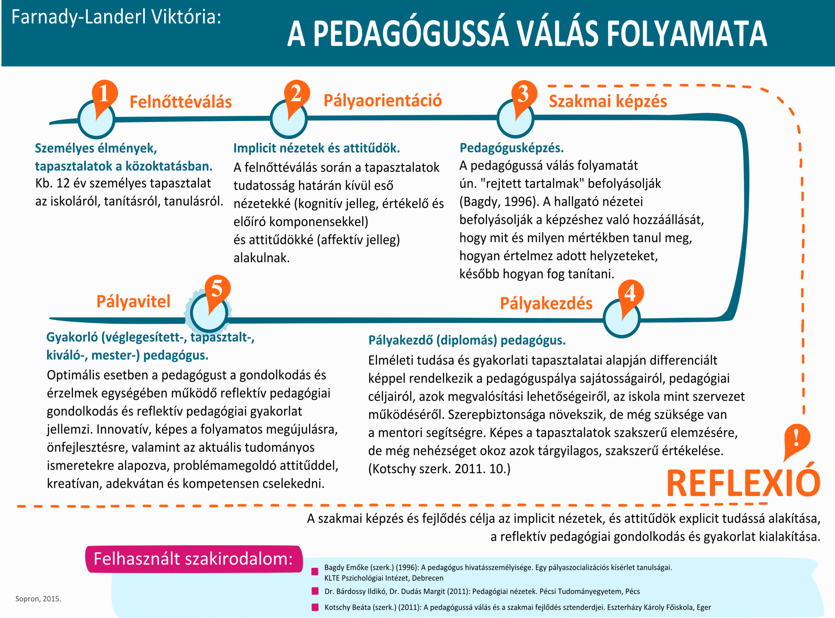

Slide 21
A szereppel kapcsolatos problémák tudatos feldolgozása
Miben érzem magam magabiztosnak? Miért?
Mi okoz bizonytalanságot? Miért?
Hogyan viselkedem bizonytalan helyzetekben?
Mi, illetve ki segíthet ezekben a helyzetek- ben?

Slide 22
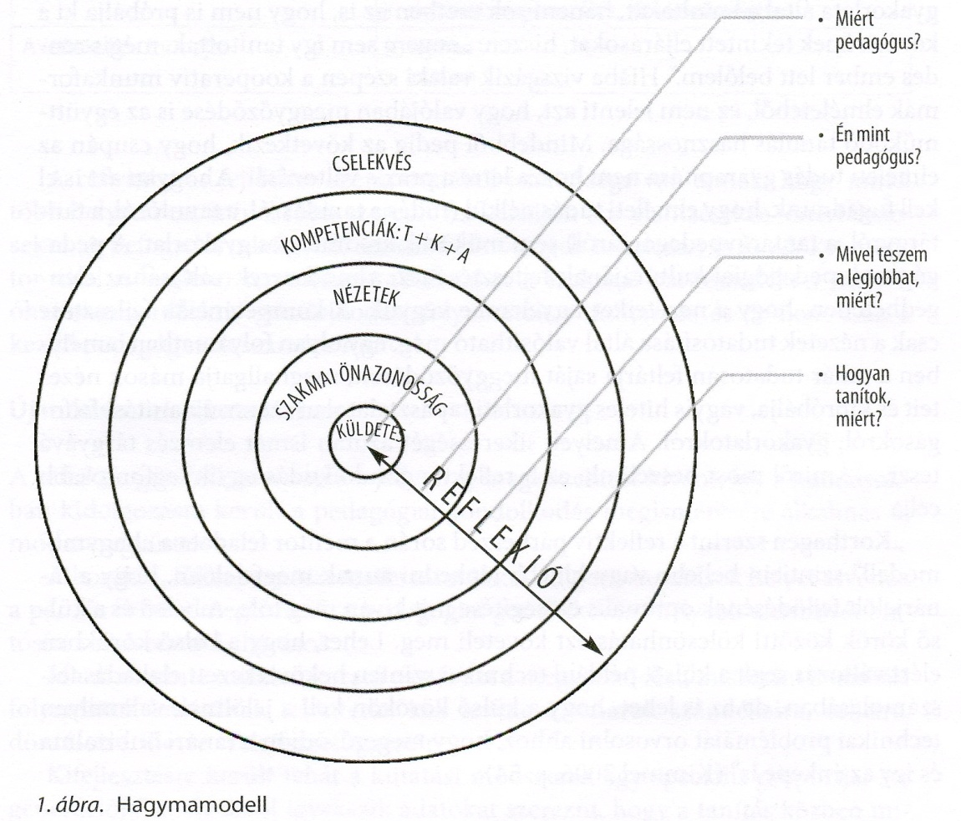
Hagymamodell

Slide 23
Egy lehetséges út
R J R modell
RÁHANGOLÓDÁS
JELENTÉSTEREMTÉS
REFLEKTÁLÁS
- egy konstruktivista szemléletű
tanulási-tanulássegítési modell

Slide 24
Ráhangolódás
célkitűzés, problémafelvetés
az előzetes tudás, személyes tudás
aktiválása
gondolkodás a témáról, a feladatról, a saját tapasztalatról, viszonyulásról

Slide 25
Jelentésteremtés
ismerkedés az új információkkal
jelentéstulajdonítás (információfeldolgozás)
a megértési folyamat nyomon követése
hídépítés meglévő és új ismeretek között („lehorgonyozódás”)

Slide 26
Reflektálás
saját kontextusba ágyazás
az újonnan tanultak megszilárdítása (beágyazódás)
intenzív gondolatcsere
az értelmezői keretek alakulása (megerősödés, részbeni vagy teljes átalakulás, új gondolati sémák létrejötte)
folyamat(ön)értékelés (formatív, fejlesztő)

Slide 27
RJR értelmezés
A ráhangolódás egyfajta helykészítés az új számára, előkészítése előzetes ismereteim, tudásom azon területének, amelybe az új anyag beilleszkedik.
A jelentésteremtés az új anyagot az előzetes ismereteim szerinti pontos helyére illeszti, amely által rendszerszemléletű gondolkodás jön létre, s kialakul egy kritikai gondolkodás.
A reflektálás aktívan alakítja gondolkodásunkat, viselkedésünket, az új ismeret nem marad tudásunk halmazában az előzőek mellett, vagy egy a többi között, hanem hatást gyakorol rájuk és átértékel.

Slide 28
RJR
egy lehetséges általános, TANTÁRGYTÓL ÉS ÉLETKORTÓL FÜGGETLEN tanulási tanulássegítési modell
az interaktív, reflektív tanulás: TANULÓI ÖNTEVÉKENYSÉG, ÉRTELMES TANULÁS
és a kritikai gondolkodás: BELSŐ ÉRTELMEZŐI KERETEK „GONDOZÁSA” érdekében (kíváncsiság, udvarias kétely, a válaszok módszeres keresése, a tanultaknak a meglévővel való összevetése, (át)értékelés), metakogníció

Slide 29
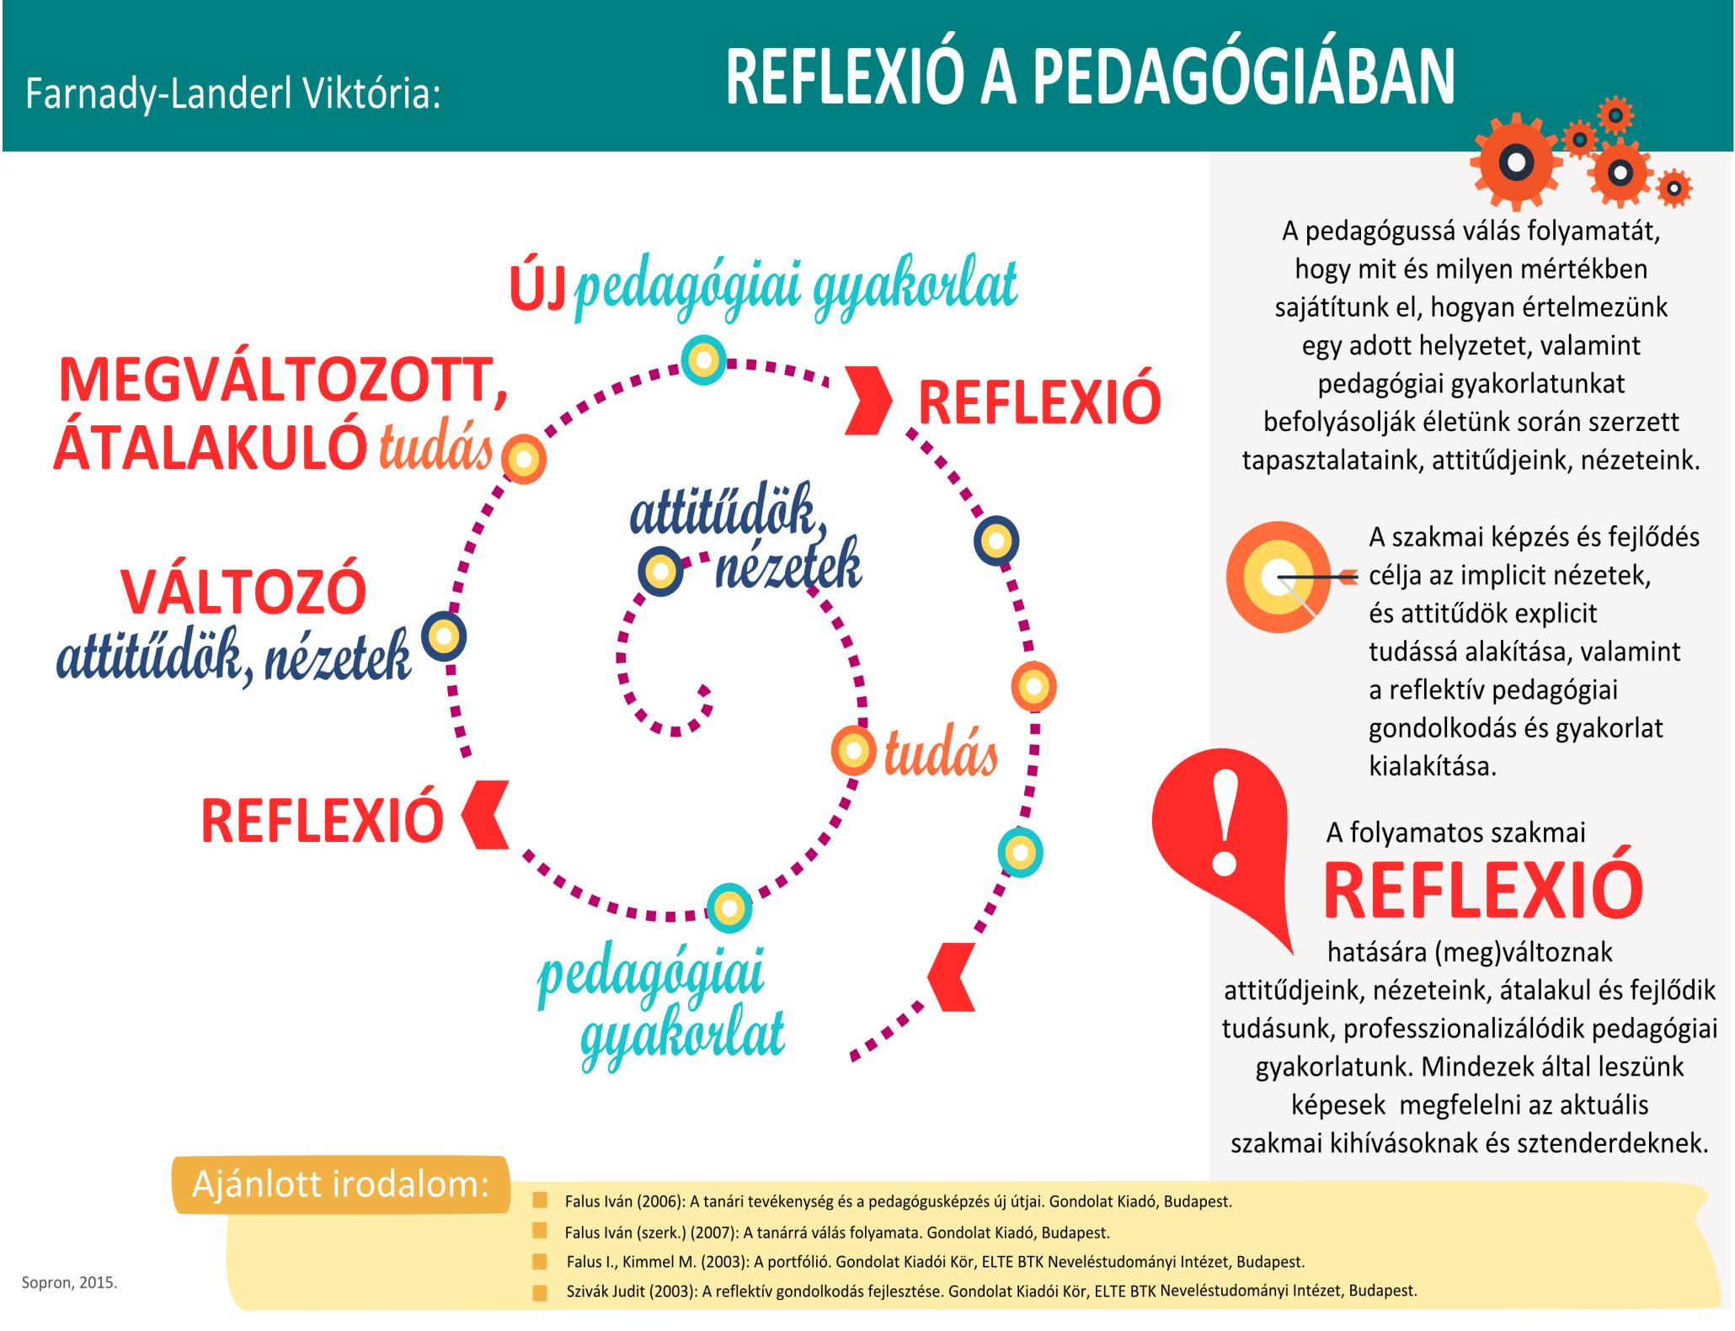

Slide 30
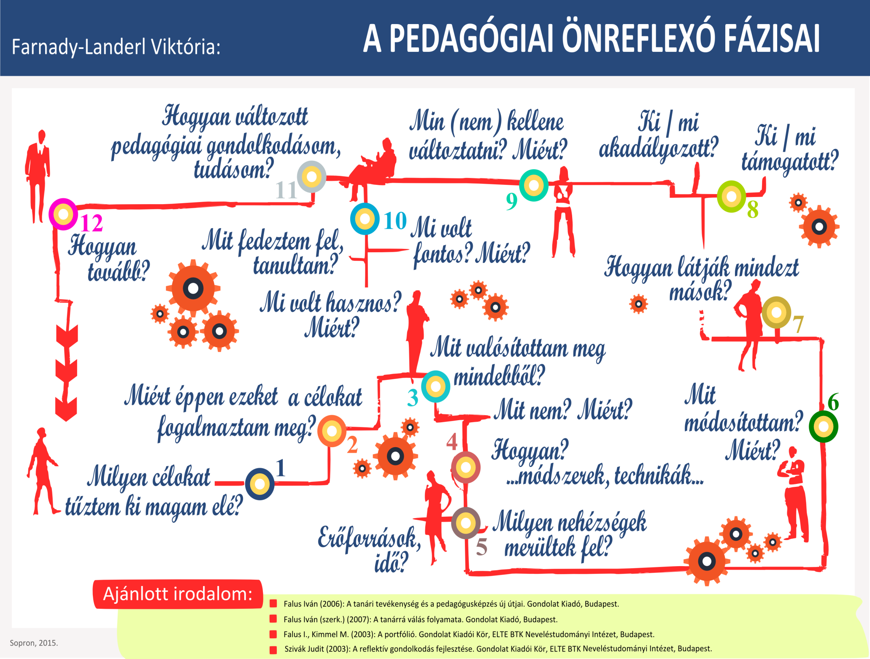

Slide 31
Apai intelem
Ne keverj munkát mulatsággal!
Munka és öröm együtt járhat, a tudás gyökereinek nem muszáj keserűnek lenni.

Slide 32
Boldogságkeresés
Nem olyasmi, ami csak úgy megtörténik velünk, nem kapcsolatos a szerencsével és a véletlennel
Fel kell készülni rá
Mindenki maga óvja, ápolja
Hogyan kell irányításunk alatt tartani belső élményeinket?
Érzelmi élmény, mely pillanatokra adatik meg nekünk

Slide 33
Két célképzet vonzza
Önmegvalósítás
Szeretetképesség
A kettőnek ki kellene egészítenie egymást…
Nem lehet üldözőbe venni…

Slide 34
Csúcsélmények – a flow
- A csúcsélmények leginkább akkor jönnek létre, amikor nagyon mélyen belefeledkezünk valamilyen tevékenységbe.
- Csíkszentmihályi flow-nak, azaz áramlatnak nevezte azokat a tökéletes pillanatokat, amelyeket az öröm, a kreativitás és az élet teljes felvállalása jellemez.
- A flow egy spontán, erőfeszítés nélküli mozgás.
- Nem passzív állapotunkban ér el bennünket!

Slide 35
„Tökéletes élmény”
- A boldogság nem egyenlő az anyagi javakkal, nem szerezhető meg hatalommal. - Nem külső eseményektől függ.
- Akik megtanulják, hogyan kell irányítás alatt tartani belső élményeiket, képesek arra, hogy életük minőségét meghatározzák.
- Ilyenkor átszellemülünk, gyönyörűséget érzünk, ami meghatározó lesz majd életünkben.

Slide 36
Flow 9 összetevője
1. A cselekvés és a tudat összeolvadása: A flow állapotában semmilyen erőfeszítés nem kell ahhoz, hogy eggyé váljunk a mozdulatainkkal.
2. A világos célok: tudjuk, hogy mit kell tennünk.
3. Az egyértelmű visszajelzések: a visszajelzés adja az ember számára a saját teljesítményéről való tudást
4. A pillanatnyi feladatra való koncentráció: a flow állapotában tökéletesen összpontosít az ember.
5. A kontroll érzése: az ember rendelkezik a pillanatnyi feladat megoldásához szükséges készségekkel.

Slide 37
Flow 9 összetevője
6. Az önmagunkkal kapcsolatos tudatosság elhalványulása: a flow-ban az ember megszűnik aggódni önmaga miatt.
7. Az időélmény átalakulása: a flow-ban felszabadulunk az idő nyomása alól.
8. Az autotelikus élmények: azok az élmények, amelyek önmagukban is jutalomértékűek
9. A kihívás-készség egyensúly

Slide 38
Flow = motor
A flow a komplexitás evolúciójának motorja, hiszen arra ösztönöz, hogy saját határainkat meghaladva fejlődjünk.
De nem adja meg az etikai irányt.
Feladatunk tehát abban áll, hogy megtanuljuk a saját életünket olyan módon élvezni, hogy azzal ne csökkentsük mások esélyeit a saját életük élvezetében.

Slide 39
Csíkszentmihályi elégedetlenség koncepciója
Az egyre növekvő elvárások paradoxona azt sugallja, hogy az élet minőségének javítása megoldhatatlan feladat.
Objektív – szubjektív életminőség viszonya:
AMIKOR VALAKI ANNYIRA CSAK ARRA ÖSSZPONTOSÍT, AMIT EL AKAR ÉRNI, HOGY ELFELEJTI ÖRÖMÉT LELNI A JELENBEN

Slide 40
Mi tesz tönkre? Mi visz előre?
SÜRGŐS ÉS FONTOS | NEM SÜRGŐS ÉS FONTOS (FLOW)
SÜRGŐS ÉS NEM FONTOS | NEM SÜRGŐS ÉS NEM FONTOS

Slide 41
Példa: hét kritikus faktor a boldog gyermekkor érdekében
1. A szerető, kedves, segítő, támogató és gondoskodó család.
2. A jó barátok, a kortárskapcsolatok.
3. A közös játék, az együttműködés, a közös tevékenységek.
4. A gyermekeknek mintákra és értékekre van szükségük. Nagyon fontos az odafigyelés, a meghallgatás, a szabad véleménynyilvánítás, a döntéshozatalba való bevonás.
5. A jó intézmények.
6. A testi és lelki egészség megléte.
7. A családok anyagi helyzete.

Slide 42
Sopron, 2013-2015
Gyermeki világkép kutatás
3 kontinens 14 egyeteme
A gyermekkultúra kettős természetének vizsgálata, azaz egyrészt a kulturális környezetet vizsgálata, amelyben a gyermekek élnek, másrészt a gyermekek által újrateremtett, létrehozott kultúra kutatása.
vizsgáltuk, feltártuk és elemeztük a 3-7 éves gyermekeknek szánt kultúra közvetítőit és az általuk kirajzolódó világképet.
maguk a gyerekek a nekik szánt kultúrán és közvetítőin át hogyan látják a világot, vajon „találkozik-e”, harmonizál-e a társadalom által felkínált gyermekkultúra a gyermeki igényekkel, világképpel? Milyen módon találkozik, harmonizál és esetleg mely tekintetben nem?

Slide 43
Bátorító pedagógia
Kialakulása: Alfred Adler szemléletmódjával függ össze. Vallotta, hogy a megelőzés lényegesen többet ér, mint a terápia.
Fogalma: a bátorító nevelés az individuálpszichológia rendszerére alapozott pedagógiai irányzat.
Alapvetései:
- Az ember közösségi lény
- A személyiséget egységes egészként kezeli
- A bátorító pedagógia megtanulható, módszerei elsajátíthatók

Slide 44
A bátorítás vezérgondolatai
Te azokhoz tartozol, akik ezt meg tudják tenni.
Egy kísérlet nem árt. Ha valami nem sikerül, az nem bűn.
Sok alkalmat és sikereket, kell biztosítani.
Minden valamennyire sikeres teljesítményt el kell ismerni
A gyermeket olyannak kell elfogadni, amilyen, úgy és szeretni azért, hogy ő is tudja szeretni magát.
A gyermeknek bizonyos jogokat biztosítani kell.
Jelezni, hogy a pedagógus bízik benne, olyannak fogadja el, amilyen, nem pedig olyannak, amilyennek lennie kellene.

Slide 45
Adaptivitás a pedagógiában
A madarak közül a sas kiválóan repül, a rigó gyönyörűen énekel, a pulykának meg sok húsa van. Az oktatásnak a sas túl gyors, a rigó túl zajos, a pulyka meg egyszerűen nem fér be az iskolapadba. Az oktatásnak tyúkok kellenek. Igaz, hogy csak repdesnek, a hangjuk alig okoz örömet, és húsuk sem olyan sok, de legalább egyformák és egyszerűen kezelhetők.
Az oktatásnak nyitottnak kell lennie az egyénre szabott programokra ahhoz, hogy elviselje, sőt segítse a sasokat, a rigókat és a pulykákat is.

Slide 46
Tanulni kell humorul…?
A humor életolajozó. Ha az iskola tudatosan a „nem rajtad, hanem érted, veled nevetek” eszméjét hirdeti, akkor a derű, a vidámság és a játék otthonává válhat. A tanulók kognitív és affektív képességeihez igazított pedagógiai humor bearanyozhatja dolgos hétköznapjainkat – tanárét, diákét egyaránt. A felelősség a tanáré - neki kell eldöntenie, képes-e a felszabadított csikókedvet egészséges keretek között tartva tartalmas munkát végezni.
Teljesebb, hitelesebb személyiséget nevelhetünk, ha nyitottság, őszinteség és gyengéd humor jellemzi óráinkat. Ehhez azonban nekünk, tanároknak is tanulnunk kell humorul.

Slide 47
Feszültség
A jókedv nem felszólítás karneválra.
A humorral kapcsolatos legfontosabb fogalom: a feszültség - látszólagos feszültségkeltés és valóságos feszültségoldás.
A humor célja a lelki egyensúly, az én stabilizálása. Ez megtörténhet társas, együtt nevető, pozitív módon, illetve agresszívabb, kinevető, negatív módon is.

Slide 48
Segít kiengedni a gőzt / humor kontra agyvérzés
A humorra azért van szükség, hogy megtanítsuk diákjainkat a stresszoldás egy lehetséges módszerére, életszemléletük pozitívabbá tételére, olyan örömforrásra, amely a legelviselhetetlenebb élethelyzetekben is segíti a sikeres túlélést.

Slide 49
A játék a fontos
Valójában azonban nem maga a humor a legfontosabb, hanem a játékosság, a játék öröme.
A játékosság felszabadít, vidám hangulatot teremt, ebbe belefér a nevettető humor is.
A jó tanóra legfontosabb jellemzője a vidámság.

Slide 50
Milyen tanárt kívánok magamnak?
Gröschel (1980) - 500 felső tagozatos diák véleménye
vidám tanárt szeretne 62 %,
igazságosat 60%,
türelmeset 44%,
önmagát adót 40%,
jóságosat 28%,
következetest 27%,
barátságosat 18%,
szigorút 12%,
elegánsat 4%
sportosat 3%.
A vizsgálat általános tapasztalata: a gyerekek a tanórán nem kabaréműsorra vágynak, hanem jó hangulatú, stresszmentes, komoly munkára.

Slide 51
Gondolatolvasók is vagyunk
A humor működésének, megértésének, az együttnevetésnek a feltétele: én tudom, hogy te tudod, hogy én tudom.
E gondolatolvasói képesség bizonyos mértékű érzelmi azonosulást, empátiát is igényel. Tőlünk, tanároktól pedig kimondottan nagy mértékűt, hogy viccelődéseink, történeteink lehetőleg senkit se sértsenek, és mindenki megértse őket.

Slide 52
A humorérzék a kreativitással mutatja a legkifejezettebb korrelációt (Martin 1998)
A humorérzék: felfedezzük a jelenségek, dolgok mögötti ellentmondásokat, feszültségeket; szét tudjuk választani az igazat a hamistól; merünk játszani a gondolatokkal és a valósággal. A nonszensz, az abszurd esetében nem várunk megoldásra, feloldásra, megváltásra, fel tudjuk mérni azt is, hogy esetleg éppen az a nevetnivaló, hogy semmi, de semmi köze nincs a realitáshoz. Gyakran nevetve még hangosan fel is kiáltunk, mert annyira fáj ez a cél és értelem nélküliség.

Slide 53
A humor stílus
A tanár habitusának, műveltségének, intelligenciájának, okosságának és érzékenységének esszenciája a kincset érő humor.
Akinek nincs humora, az egyéb aljasságokra is képes!!!

Slide 54
Németországban 267 tanár tanítási módszerének elemzése alapján öt alaptípust különböztettek meg (Rißland 2002)
A jelenlegi humorpedagógiai kutatások egyik legérdekesebb, legtöbbet elemzett alanya a tanár.
A vizsgált tanárok 22,2%-át a vidám idegölő kategóriába sorolták. Vidámságértékük magas, dominál náluk az ellenséges, mások kontójára művelt humor, de szociális és önfelértékelő humor is jellemzi őket. Ritkán alkalmaznak önrontó humort, a komolyság nem erényük. Nem igazán hatékony tanárok.
Humortalan bürokrata a tanárok 14,6%-a. Kevésbé vidámak, ritkán humorosak, átlagon felüli komolyság és rosszkedv jellemzi őket. Eredményességük átlagos.
Cinikus kategóriába sorolták a tanárok 18,4%-át. Ritkán vidámak, gyakoribb az agresszív humor, magas arányú önrontó humor, nagyon magas rosszkedv és csekély komolyság a jellemzőjük. Eredményességük átlag alatti, örömtelen gürcölésnek tekintik a tanítást, hajlamosak kiégésre.

Slide 55
(Rißland 2002)
A tanárok 17,2%-a a gyászhuszár kategóriába került. Különösen alacsony mértékű vidámságot, átlagos önrontó és ellenséges humort, nagyon csekély önfelértékelő és szociális humort, extrém kifejezett komolyságot és rosszkedvet tapasztalni náluk. Magas kiégési rizikó, depresszív tendencia és csekély oktatási hatékonyság jellemzi őket.
A legmagasabb, 27,6%-ot a jó humorú kategóriában mérték. Csekély ellenséges humor, nagyfokú vidámság, magasabb arányú szociális és önfelértékelő humor, az átlagosnál kicsit komolyabb magatartás a jellemzőjük. E tanárok véleménye szerint szerint: az élet szép! Jó a viszonyuk a tanulókkal, jól szerveznek, terveznek, és rendelkeznek a sikeres munkához szükséges komolysággal és szakszerűséggel.

Slide 56
Fele – fele (de engem melyik tanít?)
- Az arányok azt mutatják, hogy az adott mintában a tanárok fele vicces kedvű, a másik fele nem.
- Ha az iskolát az élet, a társadalom modelljének tekintjük, akkor ebben az arányban nincs semmi meglepő.
- Ha az oktatói, nevelői munka sikerességét nézzük, akkor a helyzet már szomorúbb.
Pedig a német kollégák anyagi helyzete, életminősége nem is olyan reménytelen.

Slide 57
Mi a teendő?
A tanár személyisége életkoránál fogva már alig alakítható. Tekintettel arra, hogy a felmérés szerint több mint egyharmad(unk) meghasonlott a munkájával, egyáltalán nem haszontalan humortréningre biztatni, illetve azért, hogy ne jussunk el eddig a reménytelennek és károsnak tűnő állapotig, mi magunk is részesülhetünk a nevetés áldásos hatásából oly módon, hogy a nevetést pedagógiai eszközeink közé emeljük.
A nevetés, a jókedv, ha őszinte, ránk is visszahat. Az sem mellékes, hogy (Ekkehard Ossowski pszichológus [2004], az osnabrücki egyetem humorológusa szerint) a humoros nevelő ritkábban betegszik meg!

Slide 58
Aranyos
Halló, iskola?
- Igen.
- Uram, azért hívom, mert a negyedikes Kovács Pistike nagyon náthás, nem tud ma iskolába menni.
- Rendben van. Kivel beszélek?
- A papámmal.

Slide 59
Így az előadás vége felé…
- Személy? - Igen.
- Nemes volt? - Igen.
- Ma is emlegetik? - Igen.
- A diákok emlegetik? - Igen.
- Rákérdezhetek? - Igen.
- Csöngessenek Márki.

Slide 60
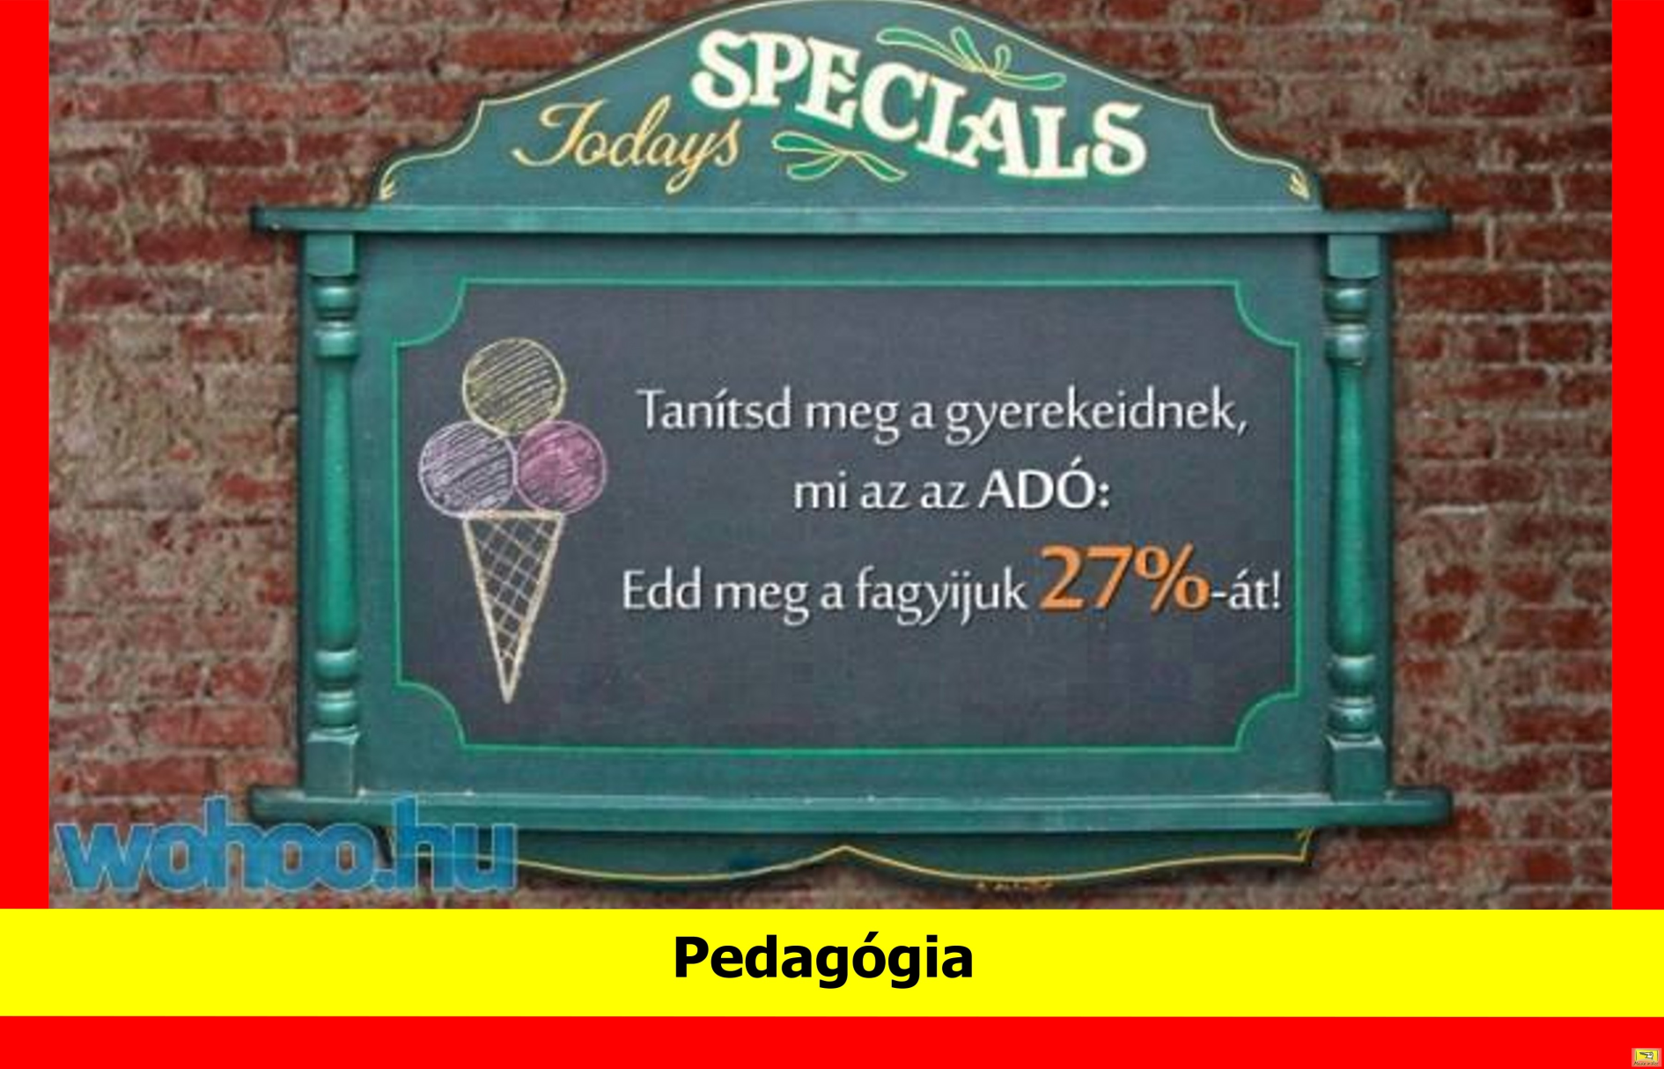
KÖSZÖNÖM MEGTISZTELŐ FIGYELMETEKET!

